Slide 1

Phòng giáo dục và đào tạo quận Long Biên
Trường mầm non Hoa Hướng Dương
Lĩnh vực: Phát triển nhận thức
Đề tài: Khám phá một số loại rau
Lứa tuổi: 4-5 tuổi
Giáo viên: Nguyễn Thị Hậu

Slide 2
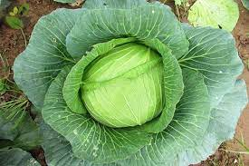
Rau bắp cải
+ Đây là rau gì? Chúng mình ăn phần gì của rau? Lá rau hình gì?

Slide 3
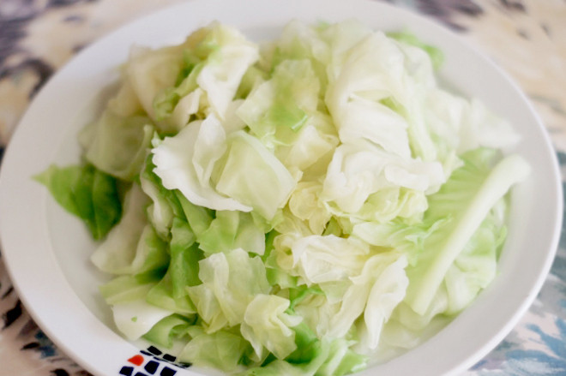
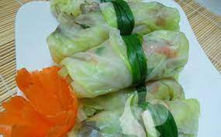
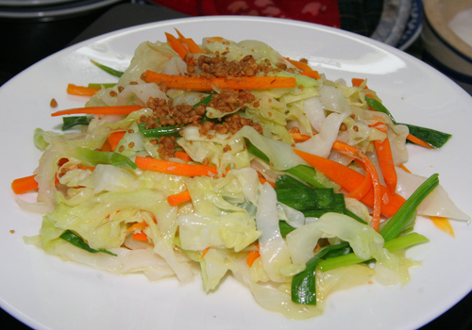
Món ăn từ rau bắp cải
Bắp cải luộc
Bắp cải cuộn thịt
Bắp cải xào

Slide 4
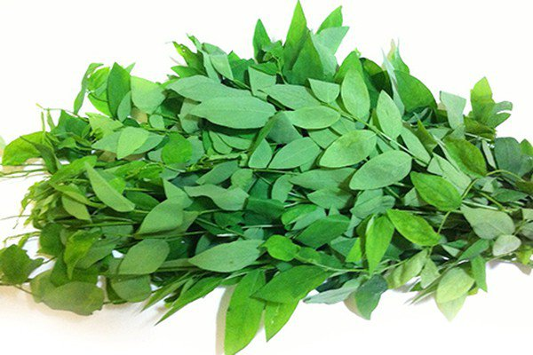
Cây rau ngót

Slide 5
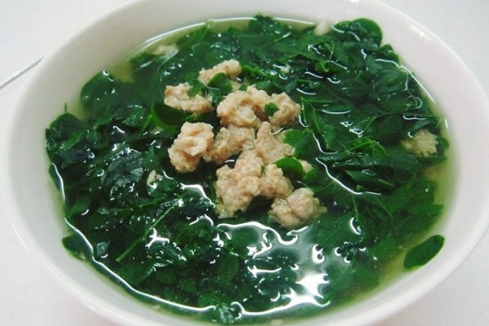
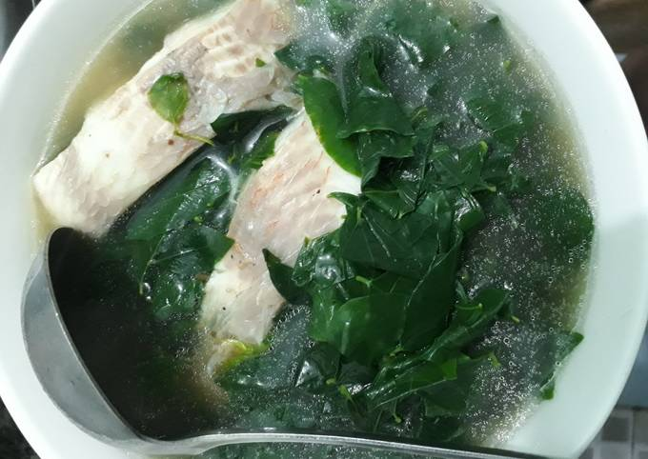
Món ăn từ rau Ngót
Canh rau ngót nấu cá
Canh rau ngót nấu thịt

Slide 6
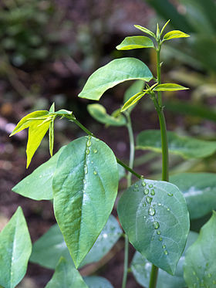
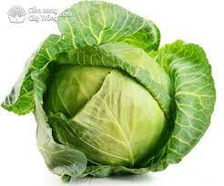
So sánh bắp cải và Rau Ngót
Giống nhau: Đều là loại rau ăn lá
Khác nhau:
Lá bắp cải to, có dạng hình tròn, lá dày, các lá xếp vòng quanh, lá ngoài màu xanh, lá trong màu trắng
- Lá rau ngót nhỏ, đầu lá nhọn, lá mọc trên cành, 1 cành có nhiều lá, lá có màu xanh

Slide 7

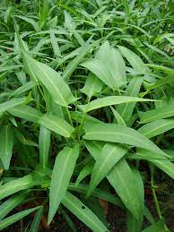
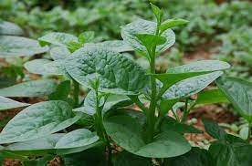
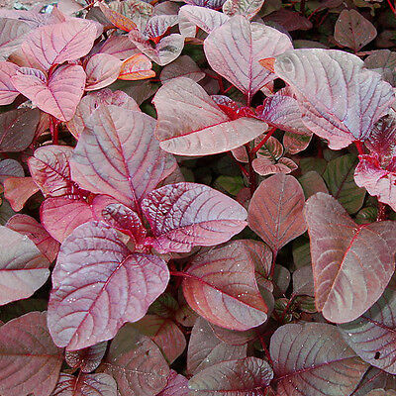
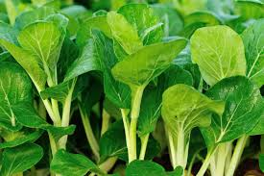
Một số loại rau ăn lá khác
- Các loại rau ăn lá có nhiều vitamin C, ăn vào giúp cơ thể các con mát mẻ, khỏe mạnh, kháng được bệnh, da dẻ hồng hào.

Slide 8
Một số loại rau ăn quả khác

Slide 9
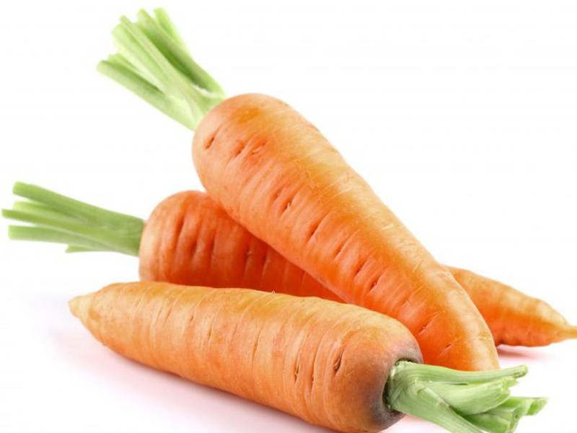
Củ cà rốt

Slide 10
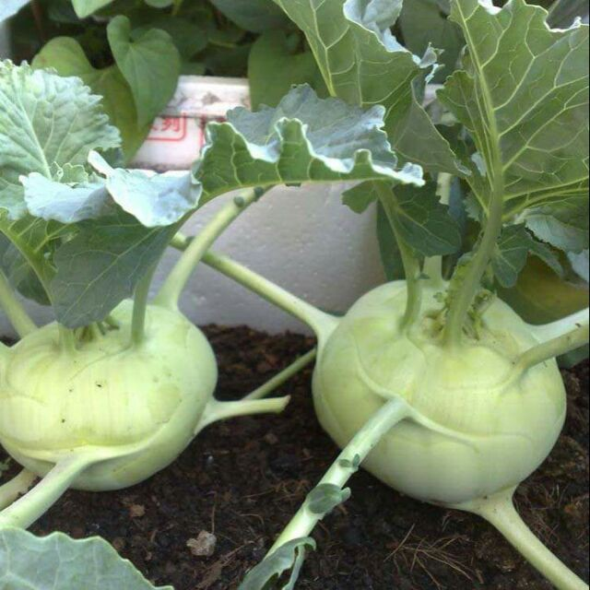
Củ su hào

Slide 11
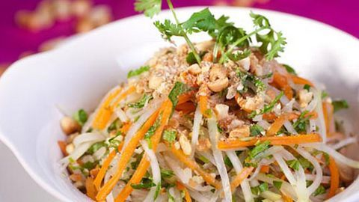
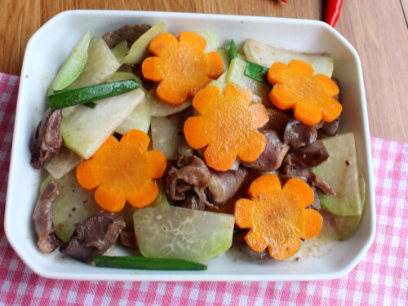
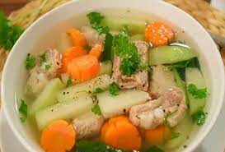
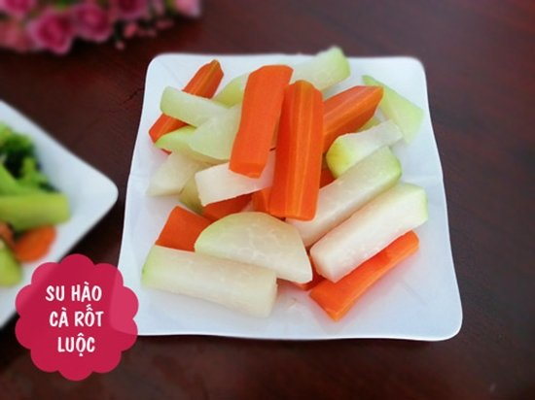
Món ăn từ củ Su hào, Cà rốt

Slide 12
So sánh củ Cà rốt và củ Xu hào

Slide 13
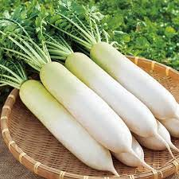
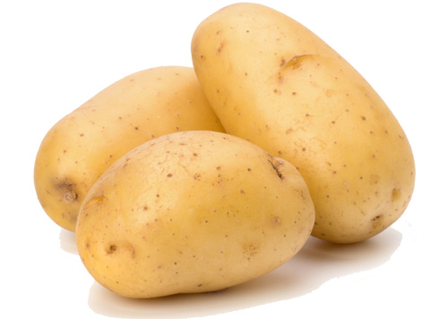
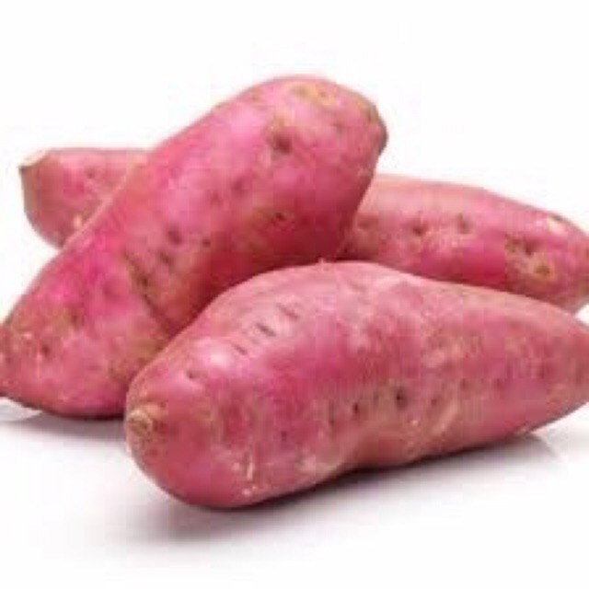
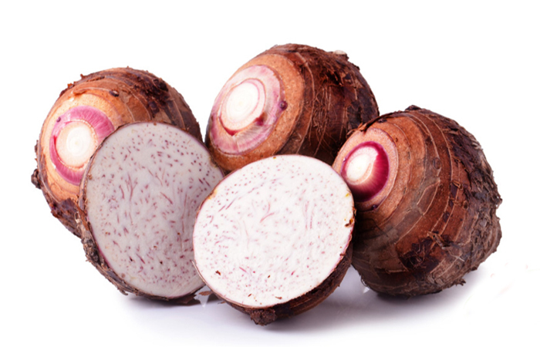
Một số loại rau ăn củ khác
=> KL: Các loại rau này tuy khác nhau về tên gọi, đặc điểm… nhưng đều gọi chung là 1 số loại rau. Vì chúng thường được dùng để chế biến thức ăn trong bữa cơm hàng ngày, cung cấp các vitamin, chất bổ cần thiết, giúp cơ thể khỏe mạnh, hồng hào, thông minh, học giỏi. vì thế các con nhớ ăn nhiều các loại rau khi mẹ nấu canh, xào, luộc, ăn sống nữa nhé!

